Slide 1


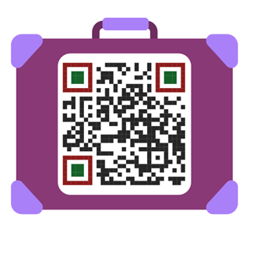
إدارة الأعمال
أساسياتها، ومفاهيمها، وتطبيقاتها المعاصرة
أ.د. أحمد الشميمري
www.edarah.net

Slide 2




الفصل العاشر
الرقابة
Control
1
الشميمري 2025-2026

Slide 3

محتويات الفصل
مفهوم الرقابة
01
فوائد الرقابة
02
خطوات الرقابة الإدارية
03
أنواع الرقابة
04
04
خصائص الرقابة الفعالة
05
2
الشميمري 2025-2026

Slide 4





مفهوم الرقابة
The Concept Of Control
بناء على تعريف هنري فايول :
”التأكــد من أن كـل شيء في المنظمة يـتم وفق الخطـط الموضـوعة والتعليمـات الصـادرة والمبادئ المعتمـدة“ وذلك لـهدف كـشف مـواطـن الضعـف وتصحيحـهـا.
أن الرقابة الإدارية هي عبارة عن جهد منظم لتحديد مقاييس للأداء لتحقيق الأهداف المخططة.
الرقابة إذن :
«قياس الأداء الفعلي للأفراد وللتصرفات المبرمة بالمنظمة على حد سواء للتأكد من مدى الالتزام بالقرارات والتعليمات والتوجيهات التفصيلية المتعلقة بالخطة المعتمدة وتبعا لمعايير مناسبة محددة سلفا».
3
الشميمري 2025-2026

Slide 5





فوائد الرقابة
Benefits Of Control
فوائد الرقابة للمنظمة:
1.التأكد من مدى تحقيق الأهداف العامة والفرعية للخطط المرسومة المعتمدة.
2.التأكد من مدى مطابقة الأداء الفعلي للمسارات التي تفرضها الخطط المرسومة.
3.اكتشاف الانحرافات السلبية (والإيجابية غير المرغوب فيها) تمهيداً لتناولها بالدراسة والتشخيص لمسبباتها الرئيسة والفرعية، وبالتالي اقتراح أوجه العلاج المناسبة في الوقت المناسب.
4.التأكد من مدى مناسبة كل من الموارد البشرية (العاملين) والمادية (الأصول الثابتة كالآلات والمعدات، والأصول المتداولة كالمواد والنقدية) لمتطلبات الخطط كماً ونوعاً ووقتاً.
5.التأكد من الاستخدام الأمثل لكل من الموارد المتاحة والمرتقبة بما يتفق ومتطلبات الخطة.
6.التأكد من أن الأداء التنفيذي يسير وفقاً للسياسات والإجراءات التفصيلية المفسرة للخطة العامة.
4
الشميمري 2025-2026

Slide 6
فوائد الرقابة
Benefits Of Control
فوائد الرقابة للأفراد:
اطمئنان العامل الكفء لعدالة عملية المراقبة عند تقييم أدائه الفعلي .
اطمئنان العامل المقصر لعدالة عملية المراقبة عند تقييم أدائه الفعلي لإتاحة الفرصة لتجديد مهارته.
حفظ الحقوق لأفراد جمهور المتعاملين مع المنظمة.
5
الشميمري 2025-2026

Slide 7

خطوات الرقابة Steps Of Control
3
2
1
تصويب الأداء الانحرافي
قياس الأداء الفعلي
وضع المعايير الرقابية
5
4
المتابعة
اقتراح الحلول البديلة
6
الشميمري 2025-2026
Notes:
Peach White Gradient Steps to do for Personal Branding Tips Instagram Post
personal, branding, brand, content creator, steps, infographic, list, marketing, small business, online business, tips, coach,
branding tips, marketing tips, internet marketing, guide,

Slide 8

خطوات الرقابة Steps Of Control
الخطوة الأولى: وضع المعايير الرقابية
معايير غير مادية Qualitative Standards
معايير مادية ملموسة Quantitative Standards
  مقاييس كمية مثل: استغلال كفاءة الآلات والوقت الرسمي للعمل والمواد الخام.
  مقاييس مالية مثل: استغلال رأس المال والإنفاق وسياسة تحصيل لأوراق القبض.
  فئة الموظفين
  فئة المستهلكين
  فئة الموردين
VS
7
الشميمري 2025-2026

Slide 9
خطوات الرقابة Steps Of Control
الخطوة الثانية: قياس الأداء الفعلي
مراعاة نطاق الإشراف
مدى تفهم المرؤوسين مقدماً لأهداف المراقبة
أن يكون هناك حد للخطأ المسموح به
8
الشميمري 2025-2026

Slide 10
خطوات الرقابة Steps Of Control
الخطوة الثالثة: تصويب الانحرافات
نتائج سلبية
نتائج إيجابية
  وهي التي تتأتى بانحراف التنفيذ الفعلي عن المعايير الكمية والوصفية المقررة.
  وهي التي تتحقق بالتنفيذ الفعلي للمعايير الكمية والوصفية المقررة.
VS
9
الشميمري 2025-2026

Slide 11
خطوات الرقابة Steps Of Control
الخطوة الرابعة: اقتراح الحلول البديلة
بعد تحديد الإدارة للمشكلة الرئيسة المؤدية لهذه الانحرافات تأتي المبادرة باقتراح الحلول البديلة الممكنة بشرط أن تتلاءم مع ظروف وإمكانات المنظمة المادية والبشرية، على أن يتم المفاضلة بينها واختيار الإجراءات السريعة التي تفيد في حل هذه المشكلة بشكل فوري، وكذلك بحث الوسائل التي تكفل تجنب تكرارها في الآجال الأطول لتقليص التكاليف المباشرة وغير المباشرة التي تنجم عن تكرار هذه الانحرافات.
10
الشميمري 2025-2026

Slide 12
خطوات الرقابة Steps Of Control
الخطوة الخامسة: المتابعة
  مدى التزام المرؤوسين بالقرارات العلاجية المقترحة كما ونوعا وزمنا.
  مدى مناسبة هذه المقترحات للإمكانيات المتاحة.
  مدى إيجابية النتائج المحققة عن هذه الإجراءات المستجدة.
11
الشميمري 2025-2026

Slide 13
أنواع الرقابة Types Of Control
بعد التنفيذ
أثناء التنفيذ
قبل التنفيذ
حسابية
إيجابية
توقيت أداء الرقابة
قضائية
معايير التصنيف
الأنشطة محل الرقابة
الهدف من الرقابة
الكفاءة الإدارية
سلبية
الجهة التي تقوم بالرقابة
النظام الذي يطبق به الرقابة
مغلقة
خارجية
مفتوحة
داخلية
12
الشميمري 2025-2026

Slide 14
أنواع الرقابة Types Of Control
المعيار الأول: بحسب نوع النظام الذي يطبق به الرقابة
نظام الرقابة المغلق
نظام الرقابة المفتوحة
أساليب الرقابة الذاتية التي تتبع الإنتاج الآلي.
عكس نظام الرقابة المغلقة فهي تعتمد على العنصر البشري بشكل كبير.
1
2
13
الشميمري 2025-2026

Slide 15
أنواع الرقابة Types Of Control
المعيار الثاني: بحسب الهدف من اكتشاف الأخطاء
الرقابة الإيجابية
تقوم بمهمة ممارسة الرقابة على التنفيذ منذ بدايته وخلال مراحله الأولى لتوجيه أنظار المسؤولين عن التنفيذ عن أية شبهة أو أخطاء قد تعتري أداءهم. تمارسها الإدارة للتأكد من أن:
  أداء العاملين يتم بالمواصفات الكمية والنوعية المحددة.
  التنفيذ للممارسات التجارية من الأطراف الخارجية كالحكومة يتم وفقا لما هو مخطط.
  الإنجاز للتصرفات والسلوكيات داخل المنظمة يتم وفقا لما هو مخطط.
الرقابة السلبية
هي تعتمد على ممارسة الرقابة بعد إتمام التنفيذ والانتهاء منه، والذب بناء على نتائج قياسه يكون التوقيع للعقاب على المخالفين.
14
الشميمري 2025-2026

Slide 16
أنواع الرقابة Types Of Control
المعيار الثالث: بحسب التوقيت الزمني للرقابة
الرقابة السابقة للتنفيذ
يرد على المعاملات والتصرفات التي تمارسها المنظمة ككيان اعتباري أكثر من ورودها على العاملين.
الرقابة أثناء التنفيذ
وهي التي تتم خلال مراحل الأداء أولاً بأول طبقا للمعايير المعتمدة التي قد يترتب على نتائجها الحاجة إلى التغيير الفوري في بعض أجزاء الخطة لأغراض مصلحة العمل.
الرقابة اللاحقة
تتم خلال الأداء للمعاملات أو التصرفات حيث يتم مقارنة ما تم إنجازه بالمعايير المطلوب إنجازها لأجل اكتشاف الأخطاء التي تصبح محل التشخيص لمسبباتها وبالتالي إقرار أساليب معالجتها.
15
الشميمري 2025-2026

Slide 17
أنواع الرقابة Types Of Control
المعيار الرابع: بحسب نوع النشاط الذي تمارس من أجله الرقابة
الرقابة على كفاءة أداء المهام الإدارية
هي ضرورية للتأكد من حسن سير:
  العمل الإداري بعناصره من جهة.
  العمل التنفيذي لوظائف المشروع المختلفة من جهة أخرى.
الرقابة الحسابية
تركز على الجوانب المالية تبعاً لـ :
  الموازنات النقدية التقديرية مثل تحصيل أوراق القبض
  الموازنات الرأسمالية التقديرية كما هو الحال بالنسبة لشراء الأصول الثابتة
الرقابة القضائية
يستهدف ضبط سلوكيات الموارد البشرية بشكل عام للأهداف التي تتعلق بكل من:
  تحجيم سلوكيات المديرين في تصرفاتهم مع مرؤوسيهم في أثناء ممارسة أعمالهم الرئاسية.
  تحجيم سلوكيات المرؤوسين أنفسهم من خلال الالتزام باعتبارات الاحترام والطاعة الموضوعة لتوجيهات وأوامر وقرارات رؤسائهم.
16
الشميمري 2025-2026

Slide 18
أنواع الرقابة Types Of Control
المعيار الخامس : بحسب الجهة التي تقوم بالرقابة
الجهة الداخلية
كل رئيس لمجموعة من الأفراد يقعون تحت رئاسته يمارس عليهم نشاط الرقابة سواء أكان ذا الشخص يشغل أعلى مستوى وظيفي بالهرم التنظيمي كمدير المنظمة، أو أدنى مستوى بالهرم كمشرف عمال فكلاهما كمديرين يتحتم عليهما القيام بالرقابة الداخلية.
الجهة الخارجية
قد تكون هناك جهات أخرى ترد من خارج المنظمة لتمارس الرقابة على الأداء لاعتبارات نظامية أو قانونية، ومن ذلك مراقبي التصرفات المالية أو باحثي المواصفات والجودة والمقاييس الذين يتبعون الأجهزة المركزية للدولة كديوان المراقبة العامة، أو الوزارات المعنية بالمواصفات القياسية، أو الهيئات العالمية لمنح شهادات الكفاءة الدولية كشهادات الأيزو ISO وغيرها.
17
الشميمري 2025-2026

Slide 19







خصائص الرقابة الفعالة Effective Control
أن تعدد وتتنوع الوسائل والأدوات الرقابية المستعملة.
4
1
أن تكون المعايير الرقابية والوسائل المستخدمة مناسبة.
أن تكون النظم الرقابية مرنة أي قابلة للتغير لمسايرة التغيرات التكنولوجية.
5
2
أن تكون الوسائل الرقابية المطبقة اقتصادية بقدر الإمكان.
أن يتم مراعاة التوازن بين كل من اعتباري الكم والنوع عند صيغة المعايير المخططة.
6
3
أن يكون المراقب ملما بكيفية استخدام هذه الوسائل أتتوفر لديه المهارة الفعلية على تطبيقها.
18
الشميمري 2025-2026

Slide 20
الأدوات المساعدة على الرقابة Tools and methods for Control
خريطة جانت
2026 - 2027 |  |  |  |  |  |  |  |  |  |  |  |  | الأشهر المراحل
1 | 12 | 11 | 10 | 9 | 8 | 7 | 6 | 5 | 4 | 3 | 2 | 1
 |  |  |  |  |  |  |  |  |  |  |  |  | أساسات المبنى بناء المبنى التشطيبات النهائية للمبنى
الأداء المخطط
(الأداء الفعلي)
19
الشميمري 2025-2026

Slide 21

الأدوات المساعدة على الرقابة Tools and methods for Control
شهادات الإيزو ISO
الأيزو (ISO) هي اختصار للمنظمة المصدرة لشهادات التقييس واسمها المنظمة الدولية للمقاييس (المعايير) (International Organization for Standardization). وهي منظمة غير حكومية تأسست في جنيف في سويسرا. تضع هذه المنظمة المعايير والتقييس لتأكيد الجودة، وتخضع هذه المعايير والمقاييس إلى التطوير المستمر من طرف المنظمة العالمية للمعايير، فتضيف معايير جديدة باستمرار كلما استدعت الحاجة لذلك، بناءً على ما يردها من ملاحظات من المطبيقين للمعايير أو المهتمين بمعايير الجودة. وهي عبارة عن توجيهات واشتراطات ومتطلبات تسعى إلى توكيد الجودة وممارستها الشاملة في المنظمات.
20
الشميمري 2025-2026

Slide 22
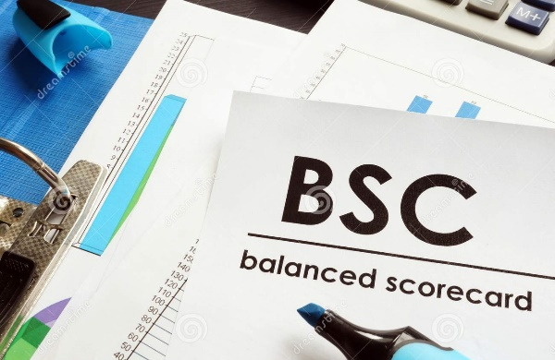
الأدوات المساعدة على الرقابة Tools and methods for Control
بطاقات الأداء المتوازن
بطاقات الأداء المتوازن هي أداة من أدوات التخطيط والرقابة والإدارة الإستراتيجية لمساعدة مشروعات الأعمال على ترجمــة الاســتراتيجية الخاصة بالمنشــأة ورســالتها إلى مقاييــس أداء دقيقة تقدم إطار عمــل لنظام الإدارة والقيــاس الاســتراتيجي. وقــد قــدم هذا المنهج العــالم كابلان ونورتــن 1996م.
21
الشميمري 2025-2026

Slide 23
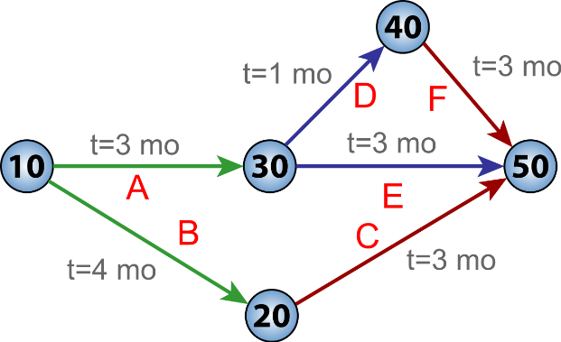
الأدوات المساعدة على الرقابة Tools and methods for Control
شبكات بيرت PERT
هي من أدوات التخطيط والرقابة والسيطرة في إنشاء وإدارة المشاريع. تستخدم هذه الأداة الرسوم والمخططات البيانية لعرض مسار المشــروع بشكل متسلسل ومؤقت بزمن لكل مرحلة، مع ايضاح الأنشطة والمهام المتوازية أو تلك المكملة للمهام الأخرى. وهي أداة هامة للسيطرة حيث يمكن من خلالها التعرف على تأثير الأنشطة على جدولة الوقت، والموارد، والتكلفة.
22
الشميمري 2025-2026

Slide 24
المصطلحات
Control | الرقابة
Control Standers | المعاير الرقابية
Direct Control | المتابعة المباشرة
Indirect Control | المتابعة غير المباشرة
Close Control Systems | نظم الرقابة المغلقة
Open Control Systems | نظم الرقابة المفتوحة
Positive Control | الرقابة الإيجابية
Negative Control | الرقابة السلبية
Financial Control | معاير مالية
Productive Standers | معاير إنتاجية
Marketing Standers | معاير تسويقية
Personal Standers | معاير أفراد
23
الشميمري 2025-2026

Slide 25

شكرًا لحسن استماعكم
لمزيد من الوسائل والكتب:
www.edarah.net

